Slide 1



Asesmen pembelajaran di era new normal
Oleh : Inggit Dyaning Wijayanti, M.Pd
Dosen PGMI FITK UIN Sunan Kalijaga
085747947733

Slide 2
Asesmen Autentik dimasa New Normal
Menilai proses melalui produk
Menilai personal/ individu dari kelompok
Menilai proses melalui pelacakan aktivitas (lebih mudah jika menggunkan asesmen online)
KENDALA
ALTERNATIF
Menghadirkan real life situations
Jika asesmen berbentuk alternative (asesmen kinerja, portofolio), maka sukar diobservasi langsung bagaimana prosesnya

Slide 3
Strategi Assesment for learning
di era new normal
Fokus ke kompetensi yang paling utama atau paling penting
1
2
Materi dipilih hanya yang esensi saja
3
Content Here
Materi digunakan untuk membangun kompetensi
4
Siswa belajar dan dinilai dalam kondisi aman dan tanpa/ seminimal mungkin resiko

Slide 4

Prinsip umum kenali fitur – fitur yang mensuport 4 hal berikut :
Pemberian tugas
Pengumpulan tugas
Proses penilaian
Diskusi dan umpan balik (fitur discussion, message, dll)
Menilai individu melalui Asesmen online
Pemanfaatan learning management system sebagai sarana asesmen

Slide 5
Fitur – fitur yang mensuport tes
01
Google Form
Situs didalam akun gmail yang dapat digunakan untuk membuat survey, soal, dan penilaian.
02
Quizziz
Web tools untuk membuat permainan kuis interaktif yang digunakan dalam pembelajaran di kelas, bersifat online dan fun.
03
Edubox
Aplikasi berbasis web yang terdiri dari aplikasi ujian, tugas, dan materi dalam jaringan lokal (intranet) tanpa internet
Kahoot
04
Website di internet yang dapat menghadirkan suasana kuis yang meriah dan heboh dalam kelas. Dapat digunakan untuk membuat kuis
05
Whatsapp auto respon
Aplikasi yang digunakan untuk chat atau massanger dan dapat digunakan untuk diskusi atau pembelajaran secara daring.

Slide 6

Apa yang harus dilakukan guru untuk persiapan menilai?
Persiapkan kebutuhan apa saja yang akan digunakan didalam rapot.
Buat Instrumen Penilaian beserta leger penilaian baik penilaian sikap, pengetahuan, maupun keterampilan
Lakukan penilaian dengan fitur yang akan digunakan, sesuaiakan dengan instrumen dan masukan kedalam kolom rapot

Slide 7
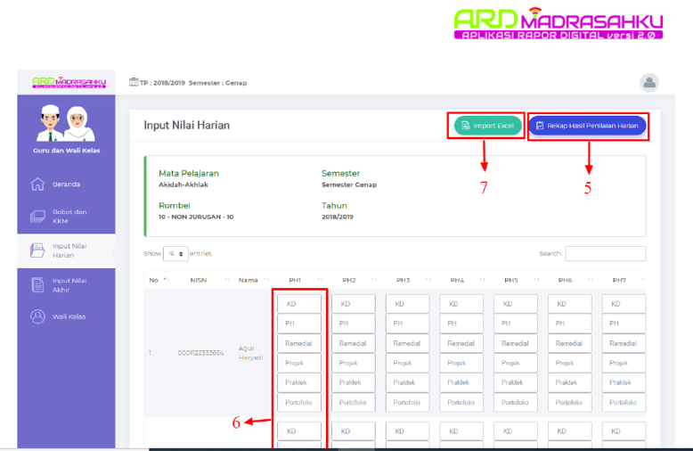
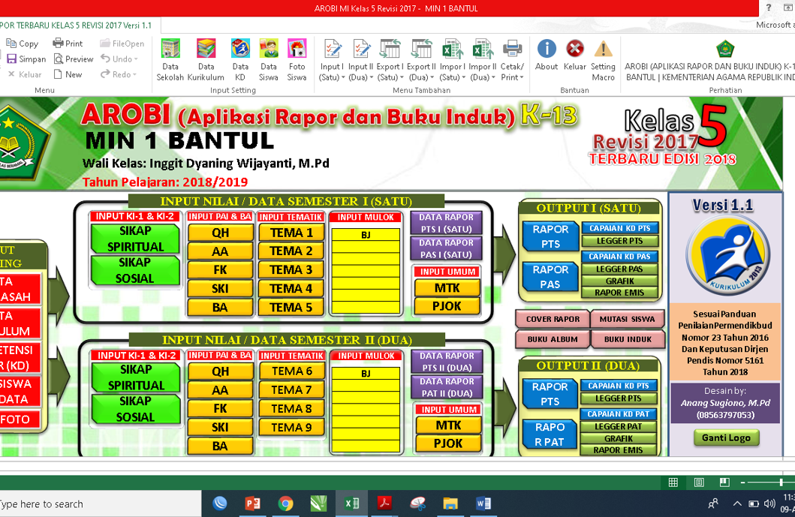
Aplikasi Rapot
Aplikasi Rapot Ofline (AROBI)
Aplikasi Rapot Online (ARD)

Slide 8
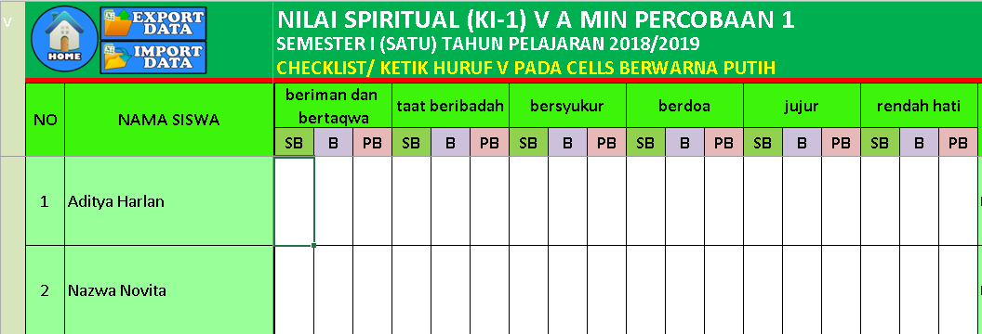
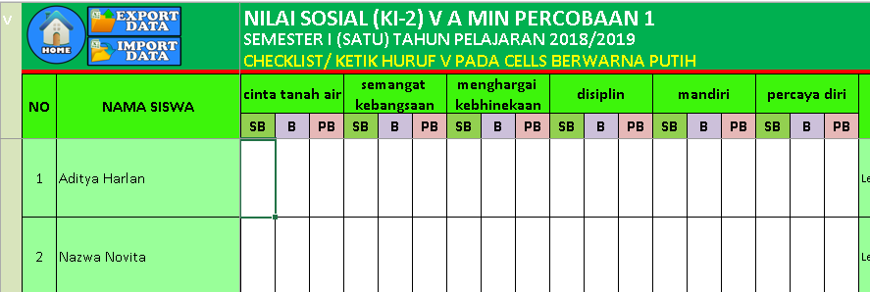
KI 1
Penilaian sikap
KI 2

Slide 9
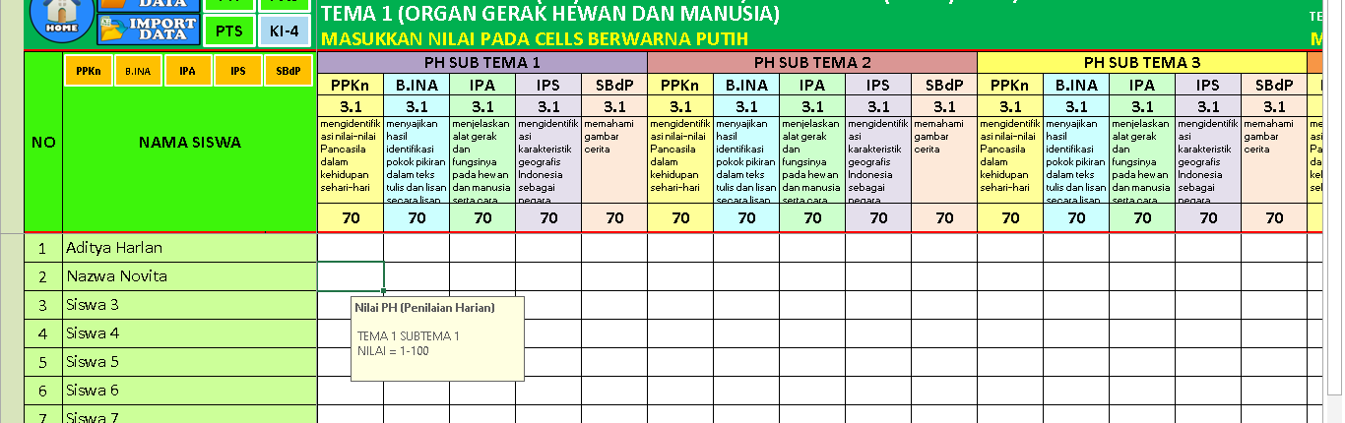
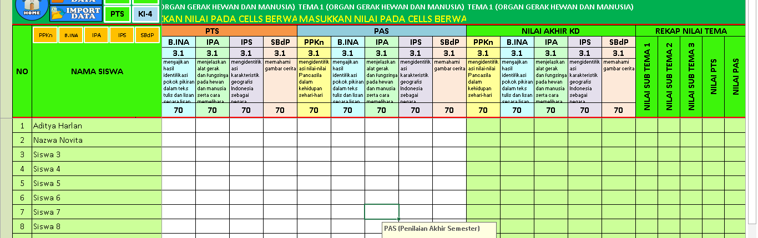
Penilaian Pengetahuan

Slide 10
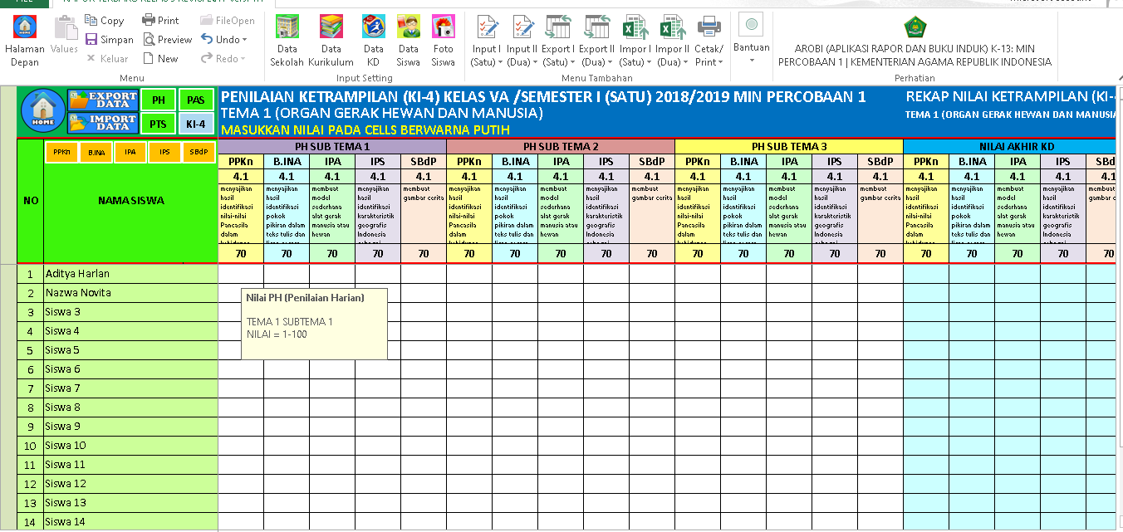
Penilaian Keterampilan

Slide 11
Contoh jurnal untuk penilaian sikap
No | Hari/ tanggal | Praktik yang dilakukan | Nilai Karakter | Dokumentasi |  | Ttd Ortu
1. | Senin, 3 Juli | Mencuci piring setelah makan | Mandiri
2. | Rabu, 5 Juli | Sholat 5 waktu dan dhuha | Taat beribadah
3. | Rabu, 5 Juli | Mengumpulkan tugas | Disiplin
4. | dst
Setelah siswa membuat jurnal praktek baik nilai utama karakter selama BDR maka, hasil akhirnya selain dalam bentuk tabel jurnal, juga bisa juga berupa kumpulan photo praktek baik yang dilakukan selama siswa BDR dalam format fortopolio atau video yang dikumpulkan saat masuk sekolah, waktu yang ditentukan guru atau bisa juga saat akhir menjelang berakhirnya tahun pelajaran.
Hasil kerja siswa ini nantinya bisa guru jadikan sebagai dasar penilaian sikap dan keterampilan siswa.

Slide 12
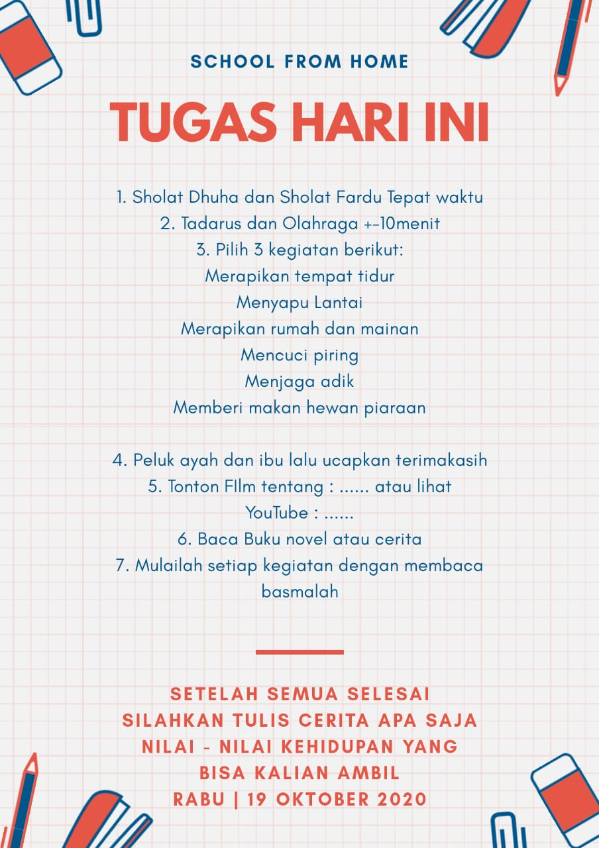
PANDUAN (INSTRUMEN) ASESMEN
PENDIDIKAN KARAKTER/ PENILAIAN SIKAP
VCT (Value Clarification Technique)
Tuliskan kesan-kesan kamu (pelajaran/hikmah/Nilai) apa yang bisa kamu ambil dan rasakan setelah membaca teks, Nonton Film-Youtube, dan melaksanakan Tugas Proyek yang diberikan bu guru… Apa yang akan kamu lakukan setelah kamu membaca teks, nonon film youtube, dan menanam sayuran di rumah. Penugasan→(Tulisan Deskriptif).

Slide 13
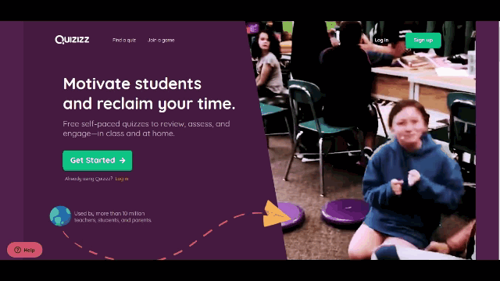
Praktik penggunaan quizziz untuk asesmen
Menjadi Pembuat Quizizz (menggunakan PC / Laptop)
https://quizizz.com
Menjadi peserta
https://join.quizizz.com (bisa PC atau HP)

Slide 14
Beberapa hal tentang quiizziz
Setelah masuk, sangat mudah untuk membuat game dengan gambar dan pertanyaan.
Kita bisa pakai soal dari oranglain yang sesuai dg keinginan kita
Setidaknya satu jawaban harus benar untuk setiap pertanyaan. Tetapi kita bisa set jawaban yang benar lebih dari 1
Bisa juga dipakai untuk PR siswa
Dapat juga kita buat dalam kelas online / kelas Maya
Dapat terkoneksi dengan google class
Dapat langsung kita dapatkan analisis butir soal dalam bentu file excel / spreadsheet

Slide 15
Penggunaan Google form untuk penilaian
Dapat digunakan untuk membuat soal pilihan ganda, isian, dan uraian
Dapat digunakan untuk pembuatan soal atau survey karakter/ penilaian
Hasi dapat dianalisis dan nilai dapat diinput keleger ata rapot
Contoh soal penggunaan google form : https://forms.gle/h4CPmpmPDVYNixRj6

Slide 16
Contoh Instrumen penilaian dan leger penilaian
Jurnal penilaian sikap KI 1
Jurnal penilaian sikap KI 2
Leger Pengetahuan
Leger Keterampilan
………...
…………….
…………….
……………………….

Slide 17
Thank you

